Slide 1
SQL Avancé 2011
Witold Litwin

Slide 2
Quoi & Pourquoi ?
Possibilités Etendues de Manipulation de BDs relationnelles
Fondamentales pour l’exploration approfondie
Statistiques, prévision de risques, analyse de la tendance…
Gestion, Actuariat, ISF…

Slide 3
Exemple canon
S
SP
P

Slide 4
Synonymes
"Différent de" peut être exprimé de trois manières:
!= ^= <>
Oracle, DB2 mais pas MsAccess
Type d'attribut peut être exprimé de plusieurs manières (SQL Oracle):
CHAR(n) VARCHAR(n)
FLOAT DECIMAL
NUMBER INTEGER SMALLINT
LONG LONG VARCHAR
Types de MsAccess ne sont pas ceux d’ANSI
Revoir mon cours SQL/QBE de base

Slide 5
Noms d'attributs
Peuvent contenir des blancs:
"Nom de fournisseur" (Oracle)
Dans MSAccess:
[Nom de fournisseur]
‘’Nom de fournisseur ’’ et ‘Nom de fournisseur ’ dans constantes, clause LIKE…
Dans SQL Server [ ] impliquent le respect de la casse
En général interdits:
95Bilan Commence avec un chiffre
SELECT, Date… Mots réservés
[A.B] et [A!B] MsAccess
Comment faire si besoin ?

Slide 6
Insertion dans une Vue MsAccess
On peut insérer de tuples dans une vue MsAccess
Toute vue incluant la clé primaire
Notamment comme attribut de jointure
Y compris externe
Lien classe – sous-classe
Le résultat peut être l’insertion simultanée dans plusieurs tables sources de la vue
Le tuple inséré en QBE peut aussi disparaître à l’ouverture suivante de la vue

Slide 7
Insertion dans une Vue MsAccess
L’insertion en mode QBE (feuille de données) dans la vue, de la clé d’un tuple t existant dans une table dont la vue dépend, peut induire l’apparition de tous les autres valeurs dans t
Le tuple inséré en mode QBE peut aussi disparaître à l’ouverture suivante de la vue

Slide 8
Insertion dans une Vue MsAccess
A expérimenter sur la base S-P
Vue SP1 : Select S.[S#], SNAME, STATUS, CITY, [P#], QTY FROM S, SP
Vue SP2 : Select SP.[S#], SNAME, STATUS, CITY, [P#], QTY FROM S, SP

Slide 9
Insertion dans une Vue
Insertion dans une Vue MsAccess
L’insertion QBE d’un déterminant dans une vue à jointure peut faire apparaître auto la valeur déterminée:
Insertion de Cpostal → Ville dans :
SELECT P.*, Ville FROM P, C WHERE P.Cpostal = C.Cpostal ;
Avec :
P (P#, Nom, CPostal) et C (Cpostal, Ville)
A expérimenter sur MsAccess

Slide 10
Insertion dans une Vue MsAccess
L’insertion QBE dans une vue avec un attribut dynamique, d’une valeur de base de cet attribue, conduit à l’apparition auto de la valeur dynamique
PrixTTC = PrixHT * 1.2
L’équivalent des attributs composés sous SQL Server & autres SGBDs
A expérimenter sur MsAccess 2007
Sous MsAccess2010 la table peut avoir les attributs composés directement.

Slide 11
MAJ d’une Vue MsAccess
On peut mettre à jour une vue
Toute vue incluant la clé primaire
Notamment comme attribut de jointure
Y compris externe
Lien classe – sous-classe
Le résultat peut être la MAJ simultanée de plusieurs tables sources de la vue
A expérimenter sur les vues SP1 et SP2

Slide 12
MAJ d’une Vue MsAccess
La MAJ d’un déterminant dans une vue QBE à jointure peut faire changer auto le déterminé:
MAJ de Cpostal → MAJ Ville dans l’exemple avant
On peut aussi MAJ Ville
Mais on ne peut pas MAJ Cpostal à une valeur qui ne serait pas dans C
A expérimenter sur les vues précédentes

Slide 13
Suppression dans une Vue MsAccess
On peut supprimer des tuples dans une vue
Toute vue mono-table ou à un tuple de la vue correspond un tuple de la table
Pas de DISTINCT, GROUP BY…
Surprise ?
On insère un tuple dans une vue V à jointure
INSERT V…
DELETE V … ne peut pas le supprimer
A expérimenter idem

Slide 14
MsAccess : Légendes
La légende a la priorité sur l’alias
Si la légende de P# dans SP de notre base S-P est Product Id
Alors, l’alias Produit est inopérant
SELECT SP.[s#], SP.[p#] AS Produit, SP.qty FROM SP;
s# | Product ID | qty
s1 | p1 | 300
s1 | p2 | 200
s1 | p3 | 400
s1 | p4 | 200
s1 | p5 | 100
s1 | p6 | 100
s2 | p1 | 300
… | … | …

Slide 15
Expressions de valeur
Peuvent être des attr. dynamiques, imbriquées dans SQL de MsAccess SELECT Qty, [S#], qty1-4 AS qty2, qty2/3 AS qty3, 2*qty AS qty1 FROM SP;
Mais ces atttr. ne peuvent pas être référencés dans la clause WHERE
SELECT Qty, [S#], qty1-4 AS qty2, qty2/3 AS qty3, 2*qty AS qty1 FROM SP where qty1 > 200;
pourquoi ?
Une bonne question pour Microsoft

Slide 16
Expressions de valeur
Toutefois sous QBE, l'attr. qty1 peut être référencé
donc la requête ci-dessus devient légale
vous avez dit bizarre ?
Le signe + signifie aussi une concaténation pour les attributs du type texte, soit a = 2 et b = 3
a+b → 23
Ce qui peu surprendre dans une requête à paramètres
Texte est le type par défaut du paramètre
Il faut la clause Parameters a int, b int;

Slide 17
Pour en savoir + sur les attributs dynamiques
Litwin, W., Vigier, Ph. Dynamic attributes in the multidatabase system MRDSM, IEEE-COMPDEC, (Feb. 1986).
Litwin, W., Vigier, Ph. New Functions for Dynamic Attributes in the Multidatabase System MRDSM. Honeywell Large Systems Users's Forum, HLSUA XIV, New Orleans, 1987, 467-475.
Voir le site du CERIA

Slide 18
UNION et Noms D’attributs
SELECT [s#] FROM S
Union
SELECT [p#] FROM p
Quel nom d’attribut sera dans le résultat
Sous MSAccess
Dans SQL Server, MySQL, Oracle…

Slide 19
UNION et ORDER BY
SELECT [s#] FROM S
Union
SELECT [p#] FROM p
Par conséquent, où peut-on placer la (ou les) clauses ORDER BY ?
Après le 1er Select et/ou après le 2ème ?
Quels nom(s) y employer ?
Quel serait le résultat de ORDER BY [S#] après le 2ème SELECT ?

Slide 20
ORDER BY et expressions de valeur
Les expressions de valeur peuvent être dans ORDER BY clause:
ORDER BY SAL - COMM
Exceptions : UNION, MINUS, INTERSECT
Cette clause peut référencer l'attribut par position:
Select ENAME SAL 0.75 * (SAL + 500) FROM EMP ORDER BY 3 ;
Un must dans UNION, MINUS, INTERSECT dans Oracle
Un alias dans le 1èr Select est acceptable dans MsAccess

Slide 21
ORDER BY et expressions de valeur
ORDER BY clause peut aussi référencer un attribut et une expression qui n'est pas dans SELECT clause:
Select S#, CITY FROM S ORDER BY SNAME STATUS+50 ;
exceptions: UNION, MINUS, INTERSECT
DB2 SQL n'avait pas ces possibilités
Aux dernières nouvelles
ORDER BY et DISTINCT peuvent être en conflit
Essayez:
SELECT distinct sp.[s#]
FROM sp
ORDER BY sp.qty;

Slide 22
Ordre de priorité d'opérations
1. Opérateurs de comparaison logique:
= != >= > <= < BETWEEN...AND IN LIKE IS NULL
2. NOT
3. AND
4. OR
De gauche à droite
Les parenthèses priment sur l'ordre ci-dessus
[e#]
[e#]

Slide 23
Prédicat TOP
SELECT TOP 3 b, c
SELECT TOP 10 % b, c
Pas la même sémantique pour Access & SQL Server
Ce dernier ne tient pas compte d’ex-equos
SQL Server équivalent de TOP d’Access
SELECT TOP …. WITH TIES

Slide 24
Prédicat TOP
Sous MySQL and PostgreSQL c’est une clause séparée dite LIMIT
Select … FROM… WHERE…ORDERBY
LIMIT 3
La syntaxe est par ailleurs étendue à la sélection après les 1èrs éléments
Pour sélectionner les tuples 30,31,32:
LIMIT 29, 3 ou LIMIT 3 OFFSET 29
Traitement des ex-equos ?
Voir la doc
Peut-on faire comme fait OFFSET sous MsAccess ?

Slide 25
Clause BETWEEN
Peut être appliquée au texte
Mais ne connaît pas de caractères génériques
contrairement à LIKE
Quel sera le résultat pour Jones et pourquoi
SELECT * FROM S where sname between 'b*' and 'J*';
Et si on écrit:
SELECT * FROM S where sname between 'J*' and 'b*';
Le résultat s ’applique aussi aux valeurs numériques

Slide 26
Limitations de NOT
Trouver tous les fournisseurs qui ne sont pas dans une ville d'un fournisseur dans S
SELECT * FROM S WHERE CITY NOT IN
(SELECT CITY FROM S) ;
Que veut dire cette réponse (vide) ?
Il n'y a pas de tels fournisseurs
Hypothèse de Monde fermé
Ils ne sont pas connus de S
Hypothèse de Monde ouvert

Slide 27
ANY et ALL
All peut surprendre d'une manière aléatoire:
SELECT * FROM S WHERE STATUS = ALL
(SELECT STATUS FROM S WHERE SNAME = 'BNP");
si le résultat interne est (x, ... x) le résultat peut être non-vide
si le résultat interne est (x,..y <> x, x) le résultat est vide
Souvent l'intention de telles requêtes est:
SELECT * FROM S WHERE STATUS = ANY
(SELECT STATUS FROM S WHERE SNAME = 'BNP");

Slide 28
Injection SQL
On ajoute en fraude à une requête a priori en restriction une condition qui annule cette restriction
Gros dégâts sur le WEB notamment
SELECT *
FROM S
WHERE city="london" Or True;
SQL Injection
S# | SName | Status | City
s1 | smith |  | Paris
s2 | Jones | 100 | london
s3 | Blake | 30 | Paris
s4 | Clark | 10 | london
s5 | Adams | 30 | Athens
Notes:
Ref livre

Slide 29
Injection SQL
La clause ajoutée désigne une colonne virtuelle dite True dont le prédicat évalue toujours à vrai
Quelle est la différence entre les deux requêtes:
SELECT *
FROM S
WHERE status= 100 Or 200;
SELECT *
FROM S
WHERE status= 100 Or status = 200;
Pourrait-on faire l’injection par ce qui suit ?
SELECT *
FROM S
WHERE city="london" Or 100;
Notes:
Ref livre

Slide 30
Tabulations Croisées (Crosstab queries, Pivot Queries)
Présentent les résultat sous forme habituelle de feuilles de calculs
Les agrégats SUM, AVG.. de GROUP BY et les valeurs individuelles en même temps
Impossible avec SQL standard

Slide 31
Tabulations Croisées
S# Total Qty p1 p2 p3 p4 p5 p6
s1 1300 300 200 400 200 100 100
s2 700 300 400
s3 200 200
s4 900 200 300 400
L'intitulé Total Qty est mis
par défaut par MsAccess

Slide 32
Tabulations Croisées (Crosstab queries, Pivot Queries)
Transforment les valeurs d'attributs en attributs
Par exemple
les valeurs de P# trouvés pour un même S# deviennent les attributs P1, P2,...
les valeurs de P1, P2.. sont les QTY (par ex.) correspondants

Slide 33
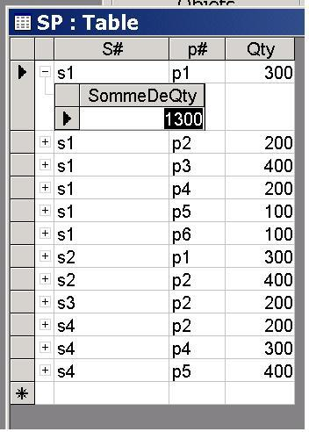
Tabulations Croisées
S# Total Qty p1 p2 p3 p4 p5 p6
s1 1300 300 200 400 200 100 100
s2 700 300 400
s3 200 200
s4 900 200 300 400
L'intitulé Total Qty est mis
par défaut par MsAccess

Slide 34
Tabulations Croisées
TRANSFORM Sum(SP.Qty)
SELECT SP.[S#], Sum(SP.Qty) AS [Total Qty]
FROM SP
GROUP BY SP.[S#]
PIVOT SP.[p#];
Nouvelles
colonnes

Slide 35
Tabulations Croisées
La fonction agrégat dans la clause TRANSFORM est obligatoire
bien que SUM(QTY) = AVG(QTY) = QTY
mais, COUNT(QTY) = 1
On peut générer une expression de valeur
TRANSFORM SUM(0.5*QTY) AS [Q2] SELECT Sum(SP.[Q2]) AS [Qte tot. dans 1 mois], Avg(P.[Q2]) AS [Qte moy. dans 1 mois] FROM SP GROUP BY SP.[S#] PIVOT SP.[p#];

Slide 36
Tabulations Croisées
On peut utiliser la clause WHERE
WHERE P# IN ('P1', 'P2')
Alors les fonctions ne calculent les agrégats que sur P1 et P2.
On peut aussi restreindre la tabulation seulement
PIVOT SP.[p#] IN ('P1', P2')
Mais, cette clause n'affecte pas les calculs des agrégats
Peut-on appliquer la clause ORDER BY ?
Si oui, quel serait l’effet sur les valeurs pivotées ?
Peut-on ordonner par rapport à une fonction agrégat ?
Comme on a fait pour les requêtes à GROUP BY ?
Peut-on appliquer la clause HAVING ?

Slide 37
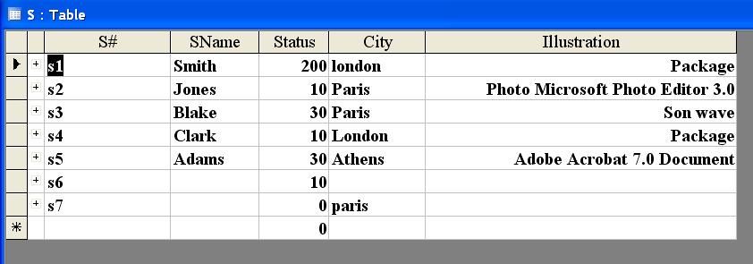
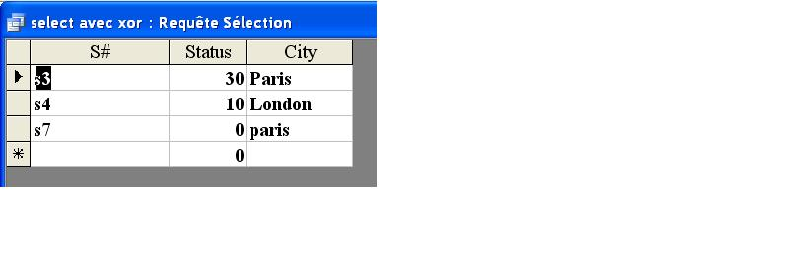
XOR
SELECT S.[S#], S.Status, S.City
FROM S
WHERE Status=10 Xor city="paris";
A noter le traitement du nul dans City

Slide 38
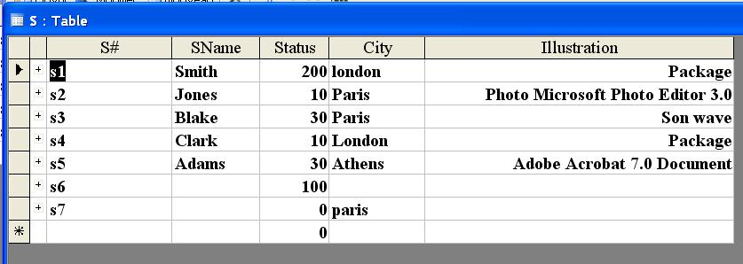
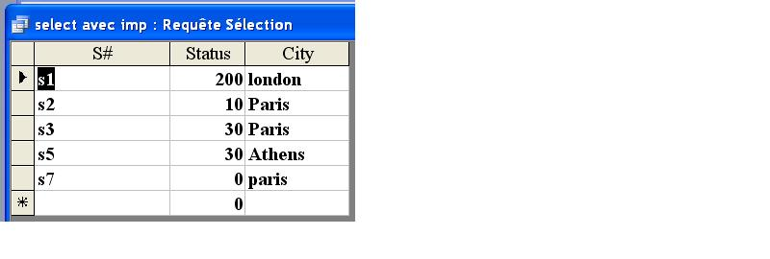
IMP
SELECT S.[S#], S.Status, S.City
FROM S
WHERE Status=10 imp city="paris";
A noter le traitement du nul dans City

Slide 39
Sous-requêtes
A utiliser quand:
Il y a une fonction d'agrégat à mettre dans la clause WHERE
Il y des quantificateurs
Enfin, l’on sait qu'une telle formulation serait plus rapide qu'en utilisant les jointures, car la sous-requête est évaluée en première
de moins en moins vrai
Mais vous ne risquez rien en utilisant une sous-requête
SELECT * FROM EMP WHERE SAL <
(SELECT AVG(SAL) FROM EMP) ;

Slide 40
Sous-requêtes
Eléments Dominants (Skyline)
Tout fournisseur d’une pièce X pour laquelle il n’y a pas d’un autre fournisseur qui :
Livrerait au moins la même quantité mais plus vite, ou
Livrerait au moins aussi vite, mais en quantité plus grande
Les autres éléments sont dominés

Slide 41
Sous-requêtes
Il y a aussi de nombreuses applications financières d’analyse en éléments dominants
Un fond de placement peut être caractérisé par
Le rendement annuel
La proportion de composantes « toxiques »
À risque élevé
Une assurance peut être caractérisé par
Le prix
Le nombre de garanties parmi celles typiques
Notes:
Partiellement “visible” OK.

Slide 42
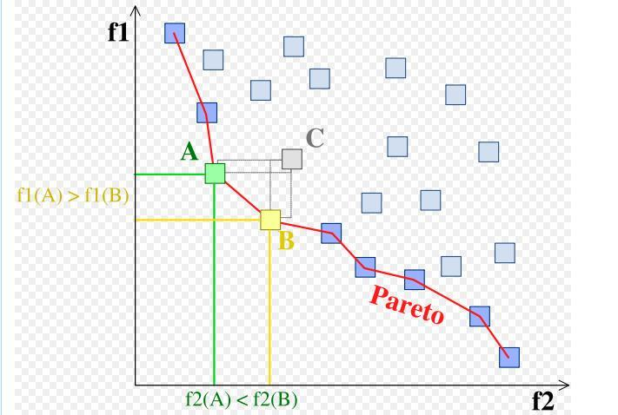
Sous-requêtes
Skyline
Tout objet non-dominé (caché totalement) par un autre
Dit aussi frontière de Pareto
Notes:
Partiellement “visible” OK.

Slide 43
Sous-requêtes
Skyline
Tout objet non-dominé (caché totalement) par un autre
SELECT X.[s#], X.[p#], qty, delay
FROM SP X
where not exists
(select * from SP as Y
where (Y.qty >= X.Qty and Y.Delay < X.Delay or
Y.qty > X.Qty and Y.Delay <= X.Delay) and X.[p#] = Y.[p#])
order by X.[p#];
Notes:
Partiellement “visible” OK.

Slide 44
Sous-requêtes
Résultat
S
s# | p# | qty | Delay
s1 | p1 | 300 | 15
s1 | p2 | 200 | 12
s1 | p3 | 400 | 17
s1 | p4 | 200 | 11
s1 | p5 | 100 | 7
s1 | p6 | 100 | 8
s2 | p2 | 300 | 12
s3 | p2 | 400 | 15
s4 | p1 | 200 | 13
s4 | p2 | 200 | 15
s4 | p4 | 300 | 11
s4 | p5 | 400 | 7
s# | p# | qty | delay
s1 | p1 | 300 | 15
s4 | p1 | 200 | 13
s3 | p2 | 400 | 15
s2 | p2 | 300 | 12
s1 | p3 | 400 | 17
s4 | p4 | 300 | 11
s4 | p5 | 400 | 7
s1 | p6 | 100 | 8

Slide 45
Sous-requêtes
Skyline
Il y a une autre formulation utile de la même requête
Comment formuler ce type de requêtes sur n > 2 critères ?
Prix, délai, durée de garantie
L’autre formulation peut être un canevas plus commode dans ce but
L’optimisation de requêtes « skyline » a été à la mode dans la recherche sur les BDs il y a quelques années.
Notes:
Partiellement “visible” OK.

Slide 46
Sous-requêtes
On peut avoir une sous-requête dans la clause FROM (voir aussi + loin)
SELECT Count(*) AS TotalQty
FROM (select distinct qty from sp);
On peut aussi avoir une sous-requête dans le SELECT
SELECT SP.[s#], SP.[p#], qty,
(select sum(qty) from sp as X where X.[s#] = SP.[s#]) AS TotalQty,
round(qty/TotalQty, 3) AS Fraction
FROM SP order by [s#];

Slide 47
Sous-requêtes
Résultat
s# | p# | qty | TotalQty | Fraction
s1 | p1 | 300 | 1300 | 0,231
s1 | p6 | 100 | 1300 | 0,077
s1 | p5 | 100 | 1300 | 0,077
s1 | p4 | 200 | 1300 | 0,154
s1 | p3 | 400 | 1300 | 0,308
s1 | p2 | 200 | 1300 | 0,154
s2 | p2 | 300 | 300 | 1
s3 | p2 | 400 | 400 | 1
s4 | p5 | 400 | 1100 | 0,364
s4 | p4 | 300 | 1100 | 0,273
s4 | p2 | 200 | 1100 | 0,182
SP
s# | p# | qty
s1 | p1 | 300
s1 | p2 | 200
s1 | p3 | 400
s1 | p4 | 200
s1 | p5 | 100
s1 | p6 | 100
s2 | p2 | 300
s3 | p2 | 400
s4 | p1 | 200
s4 | p2 | 200
s4 | p4 | 300
s4 | p5 | 400

Slide 48
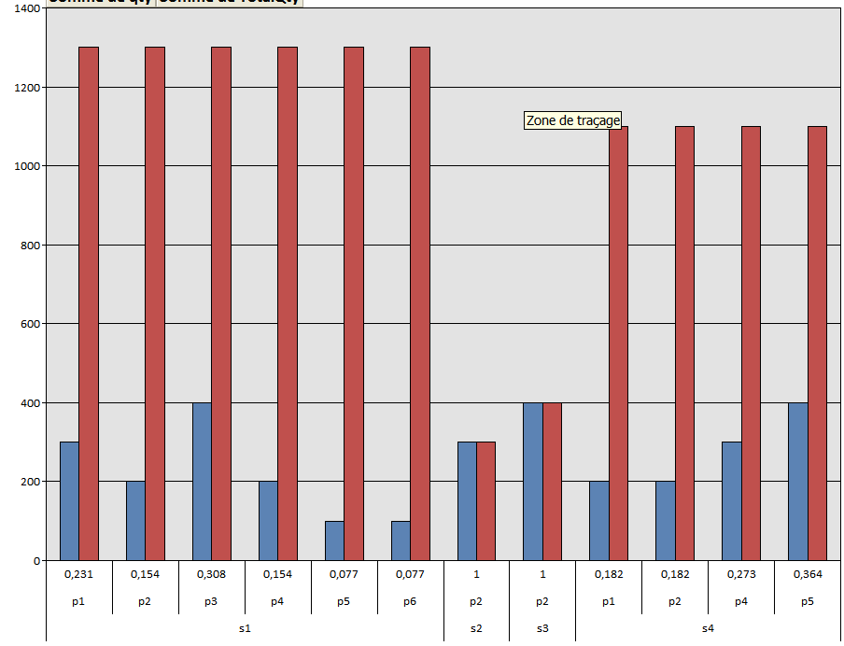
Sous-requêtes
En Mode Graphique
s# | p# | qty | TotalQty | Fraction
s1 | p1 | 300 | 1300 | 0,231
s1 | p6 | 100 | 1300 | 0,077
s1 | p5 | 100 | 1300 | 0,077
s1 | p4 | 200 | 1300 | 0,154
s1 | p3 | 400 | 1300 | 0,308
s1 | p2 | 200 | 1300 | 0,154
s2 | p2 | 300 | 300 | 1
s3 | p2 | 400 | 400 | 1
s4 | p5 | 400 | 1100 | 0,364
s4 | p4 | 300 | 1100 | 0,273
s4 | p2 | 200 | 1100 | 0,182

Slide 49
Application aux Probabilités
Que ce que l’on calcule ici ?
SELECT (select count(qty) from SP
where qty >= [seuil svp ?]) / count(*) as résultat
FROM SP;
Comment cette requête traite les nuls ?
Comment la modifier pour la probabilité conditionnelle ?

Slide 50
Clause FROM imbriquée
Définit une table dans la clause FROM d’une expression de sélection SQL (SQL-Select)
Cette dernière peut-être imbriquée à son tour
Select attrs…FROM [tbls], (SQL-Select) Where …. ;
Clause non-documentée sous MsAccess
La traduction SQL-QBE est boguée
À essayer

Slide 51
Clause FROM imbriquée
Possibilités:
Agrégations par-dessus UNION ou UNION ALL
Imbrication des expressions de valeur
Calcul du TOP k global
Calcul de COUNT (DISTINCT)
MsAccess
Récursivité limitée
Pas de tabulation croisée dans FROM
Mais la référence au nom de la requête OK

Slide 52
Clause FROM imbriquée
SELECT sum(weight) AS [poids-total]
FROM (SELECT weight, p.city FROM P WHERE City like 'l*'
UNION ALL SELECT weight, s.city FROM p, SP, S WHERE p.[p#]=sp.[p#] and sp.[s#]=s.[s#] and s.City like 'p*');

Slide 53
Clause FROM imbriquée
select avg(moy1) as [moyenne-des-moyennes]
FROM
(SELECT avg(weight) as moy1 FROM P WHERE City like 'l*'
UNION ALL SELECT avg(weight) as moy1 FROM p, SP, S WHERE p.[p#]=sp.[p#] and sp.[s#]=s.[s#] and s.City like 'p*');

Slide 54
Clause FROM imbriquée
Totaux partiels et Total Général
select ‘Total Général' as Total_Id, sum(Sqty) as TotalQty from
(SELECT SP.[s#] as S_Id, Sum(SP.qty) AS Sqty
FROM SP
GROUP BY SP.[s#])
union all
SELECT SP.[s#] as S_Id, Sum(SP.qty) AS Sqty
FROM SP
GROUP BY SP.[s#]
order by 1
On peut bien + simple. Comment ?

Slide 55
Clause FROM imbriquée
Totaux partiels et Total Général
totaux partiels et total général
Total_Id | TotalQty
s1 | 1300
s2 | 300
s3 | 400
s4 | 400
Total Général | 2400

Slide 56
Valeurs nulles
Si le SGBD évalue x = y et trouve x,y nuls, alors l'expression est vraie ou fausse ?
En d'autres termes:
Est-ce que deux nuls peuvent être égaux ?

Slide 57
Valeurs nulles
DB2:
Oui : UNIQUE, DISTINCT, ORDER BY, GROUP BY
Non : WHERE, HAVING, GROUP BY
Standard:
Oui: DISTINCT, ORDER BY, GROUP BY
Non: WHERE HAVING GROUP BY
Undefined : UNIQUE
MsAccess:
Oui DISTINCT
Autres clauses

Slide 58
Valeurs nulles
Si x est nul et y n’est pas, alors:
(1) x > y ou (2) x = y ou (3) x < y ?
ex. pour évaluer ORDER BY ou TOP k
DB2 : oui pour (1)
MsAccess
Standard: soit (1) soit (3), selon implémentation

Slide 59
Valeurs nulles
Est-il vrai que:
SELECT * FROM S WHERE CITY ='Paris'
UNION
SELECT * FROM S WHERE NOT CITY = 'Paris' ;
est toujours égal à
SELECT * FROM S ;
« Pourquoi faire simple si on peut faire compliqué" ?

Slide 60
Valeurs nulles
SELECT P_1.* FROM P AS P_1 WHERE p_1.weight > all (select (py.weight) from P as py where py.color = 'blue');
SELECT P_1.* FROM p AS P_1 WHERE not exists (select * from P as py where py.color = 'blue' and py.weight >= p_1.weight );
Ces requêtes, sont-elles équivalentes ?
Test color et weight nuls
Remplace all par any et vois le résultat

Slide 61
Valeurs nulles
Fonctions scalaires
peuvent s’appliquer aux nuls
ABS, INT, LCASE... (nul) = nul
peuvent générer une erreur
LOG (nul) -> #Error
A voir cas par cas

Slide 62
Fonctions Scalaires Date/Temps
SELECT Now() AS now, Weekday(#30/10/06#) AS [weekday of 30/10/06], Weekday(#30/10/06#+15) AS [weekday + 15], weekdayname(2) AS [weekdaynameerror for 30/10/06], WeekdayName(weekday(datevalue(now())-1)) AS [weekdaynamecorrig for now ()]
FROM S;
Une erreur de calcul du nom du jour de la semaine existe en version française de MsAccess 2003+
La semaine US de weekday commence le dimanche, celle française de weekdayname : le lundi
Donc « 2 » ci-dessus doit donner lieu au lundi (la réalité pour 30/10/06)

Slide 63
Fonctions Scalaires Date/Temps
SELECT Now() AS now, TimeValue(Now()) AS timevalue, TimeValue(Now())+TimeValue(Now()) AS [adding timevalues], hour(now()) AS [hour],
month(now()) AS [month], weekday(datevalue(now())) AS datevalue, monthname(month(now())) AS monthname,
weekday(day(now())-1) AS [day]
FROM S;
Notez l’erreur non-signalée d’addition de date-temps (année 1899).
Notez l’erreur non-signalée d’addition de date-temps.

Slide 64
Fonctions Scalaires Date/Temps
DateDiff ( interval, date1, date2, [firstdayofweek], [firstweekofyear]);
Interval | Explanation
Yyyy | Year
q | Quarter
m | Month
y | Day of year
d | Day
w | Weekday
ww | Week
h | Hour
n | Minute
s | Second

Slide 65
Fonctions Scalaires Date/Temps
SELECT now() as now, #11/07/2009 09:40:09# as DateTest,
DateDiff("n", now, DateTest) as DiffMin,
DateDiff("h", now, DateTest) as DiffHour;
Test DateDiff
now | DateTest | DiffMin | DiffHour
07/11/2009 12:03:26 | 07/11/2009 09:40:09 | -143 | -3
Voir le Web pour les paramètres optionnels de DateDiff (DiffDate en mode création (QBE)

Slide 66
Fonctions Scalaires Date/Temps
Clause LIKE supporte un format spécifique pour les dates
… DateV ‘Like Jan/*/2009’…
Liste tous les tuples où DateV est de Janvier 2009
… DateV ‘Like */15/2009’…
Liste tous les tuples où DateV est le 15 d’un mois de 2009
On peut se débrouiller autrement
Comment ?

Slide 67
Fonction Scalaire RND
Permet faire l’échantillonnage
Trois fournisseurs avec les fournitures au hasard (on montre RND aussi, pour l’ex.)
SELECT TOP 3 [s#], rnd(qty) AS rank
FROM SP
ORDER BY rnd(qty) DESC;
échantillon
s# | rank
S1 | 5,02628087997437E-02
S4 | 0,518015921115875
s3 | 0,75702953338623

Slide 68
Fonction Scalaire RND
Et si on écrivait ?
SELECT TOP 3 [s#], rnd() AS rank
FROM SP
ORDER BY rnd(qty) DESC;
Ou
SELECT TOP 3 [s#], rnd([S#]) AS rank
FROM SP
ORDER BY rnd(qty) DESC;
Votre commentaire ici:

Slide 69
Fonctions Financières
Fonction DDB
Calcule l'amortissement dégressif pendant une période selon un taux spécifié.
DDB(coût, VRésiduelle, VieUtile, Période [, taux] )

Slide 70
Fonctions Financières
Fonction DDB
Calcule l'amortissement dégressif pendant une période selon un taux spécifié.
DDB(coût, VRésiduelle, VieUtile, Période [, taux] )
Valeur résiduelle est une valeur désirée seulement
L’amortissement devient zéro si l’on l’atteint
Notes:
Le taux X implique la perte annuelle de X * (cout / période)

Slide 71
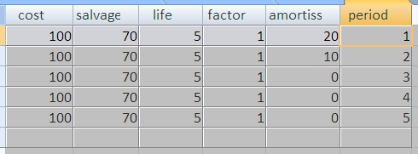
Fonction DDB
insert into DDB (cost, salvage, life, factor, amortiss, period)
select 100 as cost, 70 as salvage, 5 as life, 1 as factor,
DDB(cost, salvage, life, period, factor) as amortiss, period ;
Résultat d’exécutions pour les périodes = 1…5
Ordre de choix de valeurs n’a pas d’importance
Comment calculer aussi la valeur résiduelle réelle à la fin de chaque période ?

Slide 72
Fonction DDB
INSERT INTO DDB ( cost, salvage, life, factor, amortiss, period )
SELECT 100 AS cost, 20 AS salvage, 5 AS life, 0.5 AS factor,
DDB(cost,salvage,life,period,factor) AS amortiss, period;
Résultat d’exécutions pour les périodes = 1…5
Ordre de choix de valeurs n’a pas d’importance
Expérimentez avec d’autres taux, notamment >= « life »

Slide 73
Fonction PMT
Fonction PMT = « Payment » de SQL
Fonction « Valeur de Payement « VPM en QBE français
Donc dans le Générateur d’Expressions
Calcule les annuités d’un emprunt à durée et taux données.
Les annuités apparaissent comme nombres négatifs

Slide 74
Fonction PMT
SELECT int(Pmt([rate],[nper],[pv])) AS Annuitée, rate as taux_annuel, nper as nbre_années, pv as [valeur présente], int(Annuitée*nper) as valeur_payée, valeur_payée + pv as surprime
Fonction PMT calcul d'annuité d'emprunt
Annuitée | taux_annuel | nbre_années | valeur présente | valeur_payée | surprime
-16049 | 0,05 | 20 | 200000 | -320980 | -120980

Slide 75
Placement à taux variable
Somme et Fin sont les paramètres
Expression indirecte de l’agrégat PRODUCT
SELECT somme*exp(sum(log(1+taux/100)))
FROM [placement à taux variable]
WHERE [année relative] between 1 and fin;
Et les nuls que log ne supporte pas ?
Année relative | Taux
1 | 4
2 | 4
3 | 3
4 | 5
5 | 5
Voir + dans le livre « SQL Design Patterns »

Slide 76
GROUP BY
Est une clause redondante avec le SELECT à sous-requêtes
La requête
SELECT P#, MAX(QTY) FROM SP GROUP BY P# ;
est équivalente à
SELECT DISTINCT P#, (SELECT MAX(QTY) FROM SP AS X WHERE X.P# = SP.P#) FROM SP ;
Testez !
Ca s’applique à toute fonction agrégat
Que faire avec les clauses WHERE et HAVING

Slide 77
LIST
La requête
SELECT P#, MAX(QTY), LIST(S#, QTY)
FROM SP
GROUP BY P# ;
Donne la valeur agrégée et les détails par fournisseur
Comme les tabulations croisées
Mais en + simple
LIST n’existe en standard que sur SQL Anywhere DBMS
En mono attribut (2004)
En MsAccess, LIST (limité) peut être réalisé par :
un formulaire avec des sous-formulaires
UNION comme dans Roll Up plus loin

Slide 78
LIST
Pour en savoir +
Litwin, W. Explicit and Implicit LIST Aggregate Function for Relational Databases. IASTED Intl. Conf. On Databases & Applications, 2004

Slide 79
GROUP BY avec WHERE
Clause WHERE
SELECT P#, MAX(QTY), MIN(QTY) FROM SP WHERE S# <> ‘ S1 ’ GROUP BY P# ;
est équivalente à:
SELECT DISTINCT P#, (SELECT MAX(QTY) FROM SP AS X WHERE X.S# <> ‘ S1 ’ AND X.P# = SP.P#) AS MAXQ, (SELECT MIN(QTY) FROM SP AS X WHERE X.S# <> ‘ S1 ’ AND X.P# = SP.P#) AS MINQ FROM SP WHERE S# <> ‘ S1 ’ ;
Peut servir pour réaliser T-GROUP BY (voir plus loin)

Slide 80
GROUP BY
Les deux formulations ne sont pas toujours équivalentes
SELECT MAX(QTY) FROM SP GROUP BY P# ;
n’est pas (tout à fait) équivalent à:
SELECT DISTINCT P#, (SELECT MAX(QTY) FROM SP AS X WHERE X.P# = SP.P#) FROM SP ;
Pourquoi
Notes:
Il n’y a pas de P# dans la 1ère formulation, nécessaire dans la 2ème ?

Slide 81
GROUP BY avec HAVING
La clause HAVING est également redondante
SELECT P# FROM SP GROUP BY P# HAVING COUNT(*) > 1;
est équivalent à:
SELECT DISTINCT P# FROM SP, WHERE (SELECT COUNT(*) FROM SP AS X WHERE X.P# = SP.P#) > 1 ;
Pourquoi
Et si on ajoutait la clause WHERE S# <> ‘ S1 ’
Notes:
SELECT DISTINCT P# FROM SP WHERE S# <> ‘ S1 ’ AND (SELECT COUNT(*) FROM SP AS X WHERE X.P# = SP.P# AND S# <> ‘ S1 ) > 1 ;

Slide 82
T-GROUP BY
Proposé pour SQL
Permettrait de faire les groupes par rapport à θ ≠ ‘=‘
Le rôle de θ-join par rapport à equi-join
Ainsi la requête hypothétique:
SELECT P#, AVG(QTY) AS QTY1
INT(AVG(QTY)) AS QTY2
FROM SP
T-GROUP (QT1 BY P#, QT2 BY <> P#)
donnerait la quantité moyenne de toute pièce autre que la pièce P# avec la quantité moyenne de la pièce P#, pour la comparaison éloquente
Notes:
SELECT DISTINCT P# FROM SP WHERE S# <> ‘ S1 ’ AND (SELECT COUNT(*) FROM SP AS X WHERE X.P# = SP.P# AND S# <> ‘ S1 ) > 1 ;

Slide 83
T-GROUP BY
On peut réaliser la requête précédente à l’heure actuelle sous MsAccess comme:
SELECT DISTINCT SP.[p#] AS part,
(SELECT int(avg(QTY)) FROM SP AS X
WHERE X.[P#] <> SP.[P#]) AS avg_qty_other_parts,
(SELECT avg(QTY) FROM SP AS X
WHERE X.[P#] = SP.[P#]) AS part_avg_qty
FROM SP;
Vrai ou Faux ?
Notes:
SELECT DISTINCT P# FROM SP WHERE S# <> ‘ S1 ’ AND (SELECT COUNT(*) FROM SP AS X WHERE X.P# = SP.P# AND S# <> ‘ S1 ) > 1 ;

Slide 84
T-GROUP BY
Résultat:
part | avg_qty_other_parts | part_avg_qty
p1 | 250 | 300
p2 | 262 | 250
p3 | 245 | 400
p4 | 260 | 250
p5 | 260 | 250
p6 | 272 | 100
Notes:
SELECT DISTINCT P# FROM SP WHERE S# <> ‘ S1 ’ AND (SELECT COUNT(*) FROM SP AS X WHERE X.P# = SP.P# AND S# <> ‘ S1 ) > 1 ;

Slide 85
T-GROUP BY
En savoir +:
Litwin, W. Galois Connections, T-CUBES, & P2P Database Mining. 3rd Intl. Workshop on Databases, Information Systems and Peer-to-Peer Computing (DBISP2P 2005), VLDB 2005 Springer Verlag (publ.)
Notes:
SELECT DISTINCT P# FROM SP WHERE S# <> ‘ S1 ’ AND (SELECT COUNT(*) FROM SP AS X WHERE X.P# = SP.P# AND S# <> ‘ S1 ) > 1 ;

Slide 86
Rangs Non-Denses (Non Dense Ranking)
s# | p# | qty | ND-rank
s4 | p5 | 400 | 1
s3 | p2 | 400 | 1
s1 | p3 | 400 | 1
s4 | p4 | 300 | 4
s2 | p2 | 300 | 4
s1 | p1 | 300 | 4
s4 | p2 | 200 | 7
s1 | p4 | 200 | 7
s1 | p2 | 200 | 7
s4 | p1 | 200 | 7
s1 | p6 | 100 | 11
s1 | p5 | 100 | 11
SELECT [s#], [p#], qty,
(select count(*) from SP as X where X.qty > sp.qty)+1 as [non dense rank] FROM SP
order by qty desc, [s#] asc

Slide 87
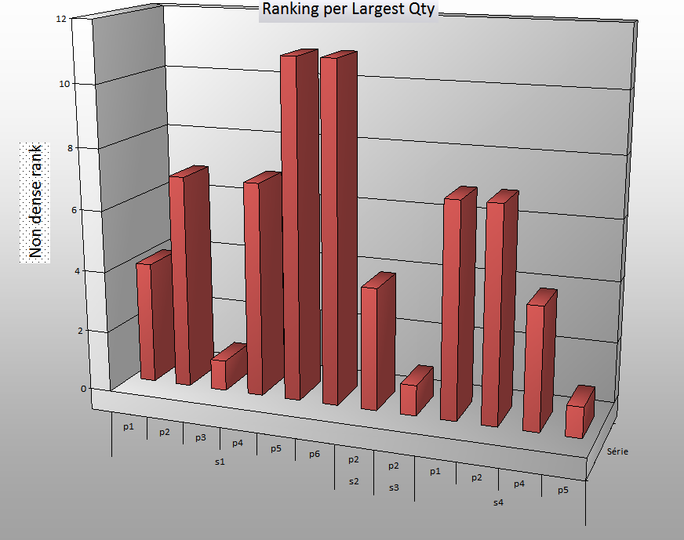
Rangs Non-Denses (Graphique MsAccess)
s# | p# | qty | ND-rank
s4 | p5 | 400 | 1
s3 | p2 | 400 | 1
s1 | p3 | 400 | 1
s4 | p4 | 300 | 4
s2 | p2 | 300 | 4
s1 | p1 | 300 | 4
s4 | p2 | 200 | 7
s1 | p4 | 200 | 7
s1 | p2 | 200 | 7
s4 | p1 | 200 | 7
s1 | p6 | 100 | 11
s1 | p5 | 100 | 11

Slide 88
Rangs Denses (Dense Ranking)
s# | p# | qty | D-rank
s1 | p3 | 400 | 1
s3 | p2 | 400 | 1
s4 | p5 | 400 | 1
s1 | p1 | 300 | 2
s2 | p2 | 300 | 2
s4 | p4 | 300 | 2
s1 | p4 | 200 | 3
s1 | p2 | 200 | 3
s4 | p2 | 200 | 3
s4 | p1 | 200 | 3
s1 | p6 | 100 | 4
s1 | p5 | 100 | 4
SELECT [s#], [p#], qty,
(select count(qty) from
(select distinct qty from SP as y) as X
where X.qty > sp.qty)+1 AS [D-rank], FROM SP
ORDER BY qty DESC , [s#];

Slide 89
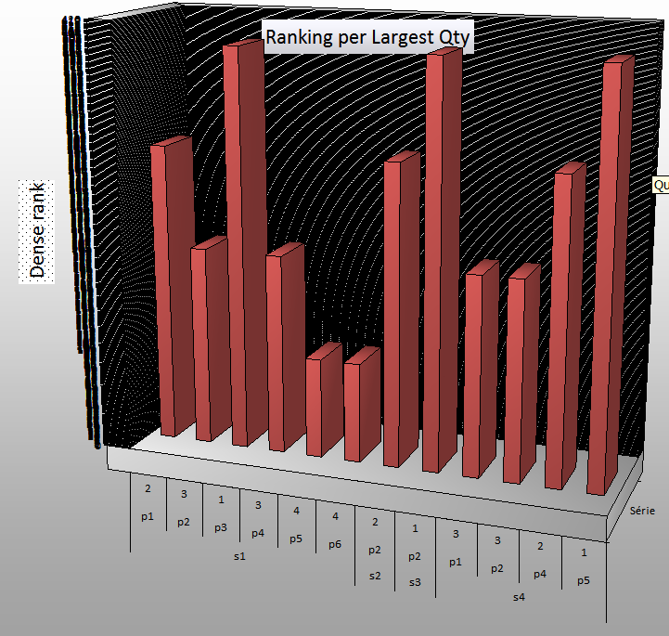
Rangs Denses Graphique MsAccess
s# | p# | qty | D-rank
s1 | p3 | 400 | 1
s3 | p2 | 400 | 1
s4 | p5 | 400 | 1
s1 | p1 | 300 | 2
s2 | p2 | 300 | 2
s4 | p4 | 300 | 2
s1 | p4 | 200 | 3
s1 | p2 | 200 | 3
s4 | p2 | 200 | 3
s4 | p1 | 200 | 3
s1 | p6 | 100 | 4
s1 | p5 | 100 | 4

Slide 90
Distribution
La probabilité qu’une pièce soit fournie par un fournisseur
Arrondie à 3 chiffres décimaux
SELECT DISTINCT SP.[s#], round((select sum(qty) from SP X where X.[s#] = SP.[s#])/(select sum(qty) from SP as Y), 3) AS Distribution FROM SP;

Slide 91
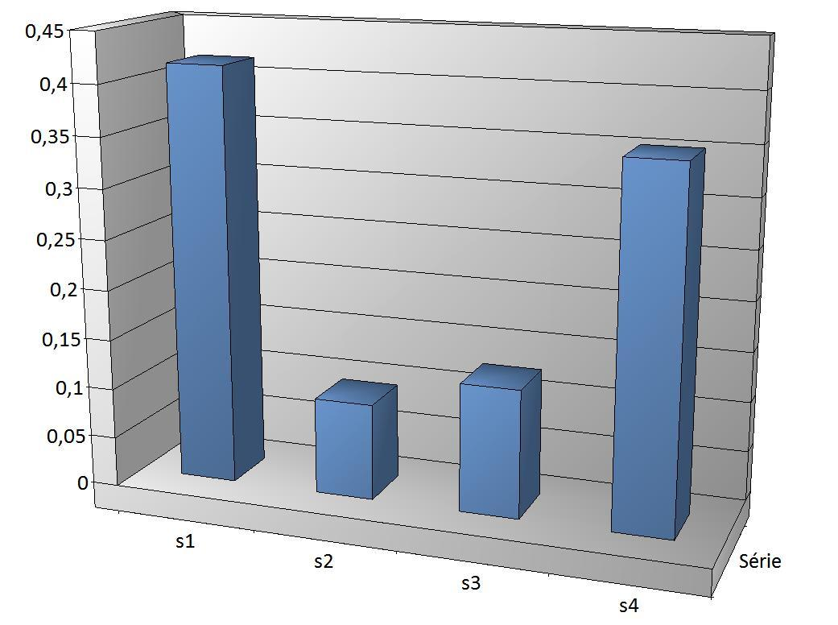
Résultat
s# | Distribution
s1 | 0,419
s2 | 0,097
s3 | 0,129
s4 | 0,355

Slide 92
Distribution Cumulative
La probabilité cumulative qu’une pièce soit fournie par un fournisseur
Arrondie à 3 chiffres décimaux
SELECT DISTINCT SP.[s#], round((select sum(qty) from SP X where X.[s#] <= SP.[s#])/(select sum(qty) from SP as Y), 3) AS [Distribution Cumulée]
FROM SP
ORDER BY SP.[s#];

Slide 93
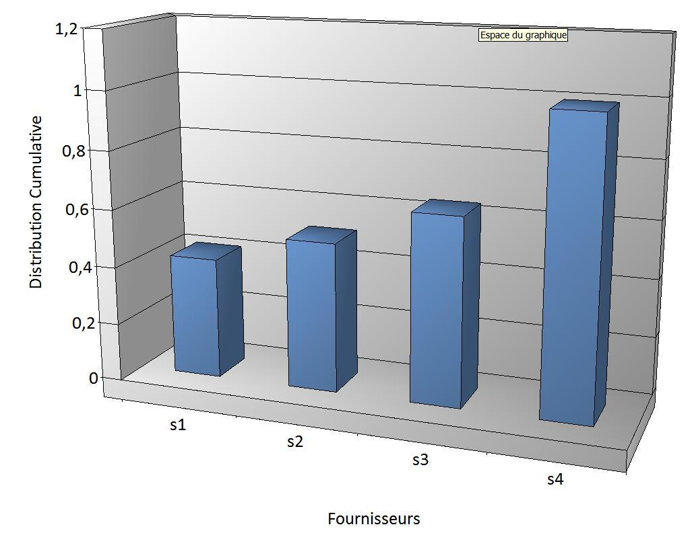
Résultat
s# | Distribution Cumulée
s1 | 0,419
s2 | 0,516
s3 | 0,645
s4 | 1

Slide 94
Catégorisation
On attribue une valeur d’une catégorie à une plage de valeurs d’un attribut
Status < 30 → Catégorie OK
Autrement → Catégorie Good
….
Un outil :
Fonction scalaire IIF de SQL Access
VraiFaux en QBE Français
Peut être imbriquée
On peut alternativement utiliser UNION ou UNION ALL

Slide 95
Catégorisation
SELECT S.[S#], S.SName, S.Status, S.City, IIf([status]<30,"OK","good") AS IIfSimple,
IIf([status]<30,"OK",IIf([status]=100,"VGood","good")) AS IIFImbrique
FROM S
GROUP BY S.[S#], S.SName, S.Status, S.City;
IIF et IFF Imbriqué dans la requête SQL de MsAccess
S# | SName | Status | City | IIfSimple | IIFImbrique
s1 | Smith |  | Paris | good | good
s2 | Jones | 100 | london | good | VGood
s3 | Blake | 30 | Paris | good | good
s4 | Clark | 10 | london | OK | OK
s5 | Adams | 30 | Athens | good | good
Notez le traitement du nul

Slide 96
Catégorisation
Emploi alternatif d’UNION
SELECT P.pname, weight, "Very Heavy" as Warning
FROM P where weight > 13
union
select P.pname, weight, "Quite Heavy" as w from p where weight between 10 and 16
UNION
select P.pname, weight, "Light" as warn from p where weight < 10
ORDER BY warning DESC , weight DESC;
pname | weight | Warning
cam | 19 | Very Heavy
cog | 19 | Very Heavy
bolt | 17 | Very Heavy
nut | 14 | Very Heavy
screw | 14 | Very Heavy
nut | 14 | Quite Heavy
screw | 14 | Quite Heavy
screw | 12 | Quite Heavy
Table P est dans S-P du cours
Catégorisation flue (voir « nut »)
Noms w et warn sont sans imp.

Slide 97
UNION Prédictions de Valeurs Inconnues
SP
s# | p# | qty | Qty1
s1 | p1 | 300 | 400
s1 | p2 | 200
s1 | p3 | 400 | 600
s1 | p4 | 200 | 300
s1 | p5 | 100
s1 | p6 | 100 | 200
s2 | p2 | 300 | 500
s3 | p2 | 400
s4 | p1 | 200 | 100
s4 | p2 | 200
s4 | p4 | 300
s4 | p5 | 400
On considère AVG(Qty1) pour Qty
SELECT qty, "predicted value" as [for part], Avg(Qty1) as [predicted or unknown Qty1]
FROM SP
group by qty
union
SELECT qty, [p#], Qty1
FROM SP as SP1
where qty1 is null
order by qty

Slide 98
UNION Prédiction de Valeurs Inconnues
Résultat
On peut compléter SP par UPDATE SP
qty | for part | predicted or unknown Qty1
100 | p5
100 | predicted value | 200
200 | p2
200 | predicted value | 200
300 | p4
300 | predicted value | 450
400 | p2
400 | p5
400 | predicted value | 600
SP
s# | p# | qty | Qty1
s1 | p1 | 300 | 400
s1 | p2 | 200
s1 | p3 | 400 | 600
s1 | p4 | 200 | 300
s1 | p5 | 100
s1 | p6 | 100 | 200
s2 | p2 | 300 | 500
s3 | p2 | 400
s4 | p1 | 200 | 100
s4 | p2 | 200
s4 | p4 | 300
s4 | p5 | 400

Slide 99
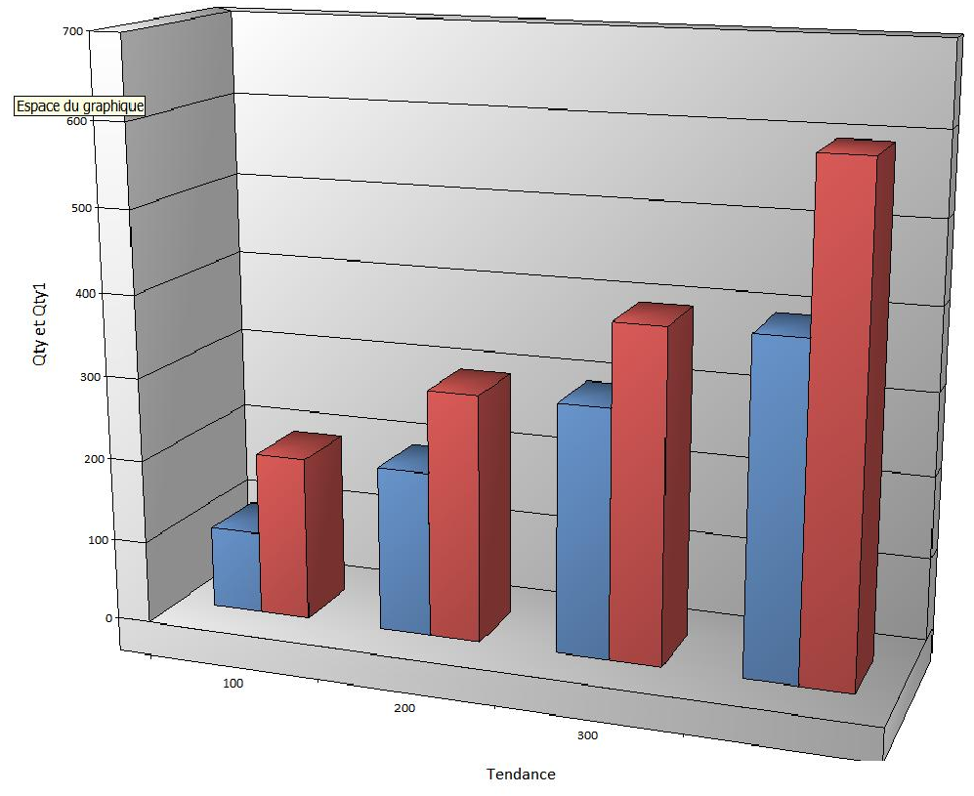
Tendance
SP est supposé avec la DF entre Qty et Qty1
SELECT SP.qty, SP.Qty1
FROM SP
WHERE (((SP.Qty1) Is Not Null))
ORDER BY SP.qty;
qty | Qty1
100 | 200
200 | 300
300 | 400
400 | 600
Graph 3D avec Qty en abscisses
Tendance : Qty1 est toujours > Qty, + d’écart pour Qty > 300

Slide 100
Moyenne Glissante
SELECT DISTINCT S.date_t,
(select int(avg(prix))
from [serie] X
where X.date_t between
S.date_t-jours+1 and S.date_t)
AS MoyenneGlisante,
date_t-jours+1 as date_d,
jours as k
FROM [serie] S
ORDER BY date_t DESC;
Moyenne Glissante Paramétrée
date_t | MoyGliss | date_d | k
30/10/2008 | 120 | 27/10/2008 | 4
25/10/2008 | 131 | 22/10/2008 | 4
23/10/2008 | 127 | 20/10/2008 | 4
17/10/2008 | 269 | 14/10/2008 | 4
15/10/2008 | 60 | 12/10/2008 | 4
11/10/2008 | 295 | 08/10/2008 | 4
09/10/2008 | 340 | 06/10/2008 | 4
08/10/2008 | 324 | 05/10/2008 | 4
06/10/2008 | 315 | 03/10/2008 | 4

Slide 101
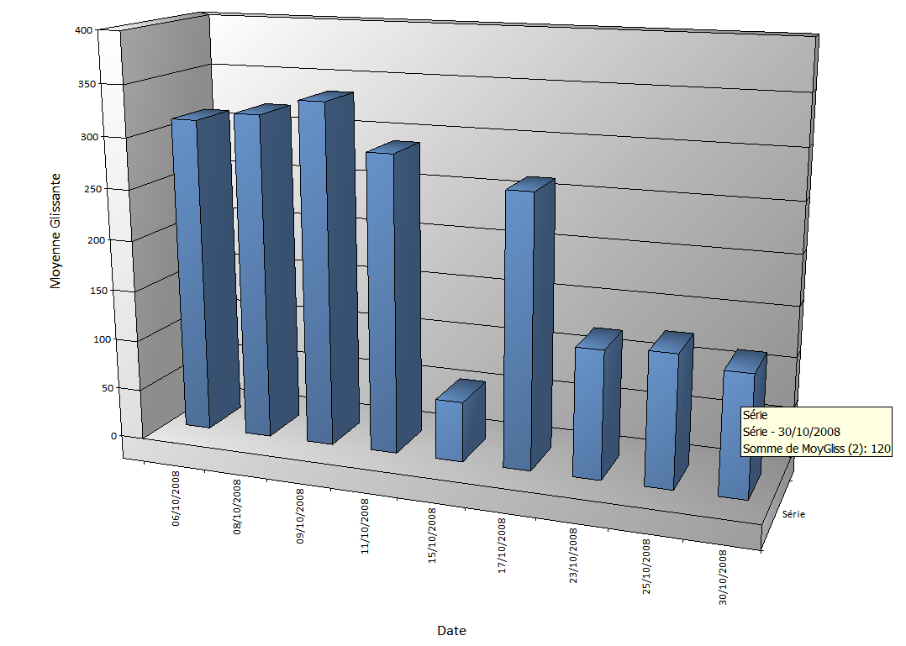
Moyenne Glissante
SELECT DISTINCT S.date_t,
(select int(avg(prix))
from [serie] X
where X.date_t between
S.date_t-jours+1 and S.date_t)
AS MoyenneGlisante,
date_t-jours+1 as date_d,
jours as k
FROM [serie] S
ORDER BY date_t DESC;
Graphique avec une info-bulle

Slide 102
Moyenne Glissante
La construction s’applique à d’autres fonctions glissantes
CSUM (Cumulative (Running) Sums)
MAVG
MSUM
MDIFF
Voir Teradata + loin

Slide 103
Value at Risk (VaR)
L’analyse de risques
Voir le poly et Web
Exemples pour les prêts catégorisés
Nombre des prêts non-remboursés totalement (par cat.) / Nbre Total
Ratio ( 1 – X / Y)
X somme des remboursements
Y somme attendue des ceux-ci

Slide 104
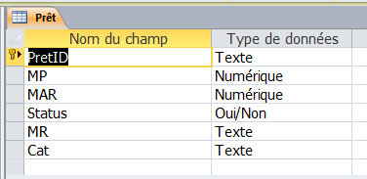
Value at Risk
Table Prêt

Slide 105
Value at Risk
SELECT Prêt.Cat AS Cat, Sum(Prêt.MAR) AS TotalMAR, Sum(Prêt.MR) AS TotalMR,
Round(1-[TotalMR]/[TotalMAR],3)*100 AS Risque1, (select Count([Status])
from Prêt as X where X.cat = Prêt.Cat and
status = -1)/count(*) AS Risque2
FROM Prêt
GROUP BY Prêt.Cat;

Slide 106
Value at Risk
Résultat
Notez l’opposition mutuelle des facteurs de risque

Slide 107
Séries financières
A partir de valeur(s) données on veut générer une série chronologique
Valeur d’un placement
Taux d’intérêt
On veut la valeur après 1,2…20 ans
Pour le taux indiqué, soit T1
Pour, soit 1% de plus, soit T2
On veut voir aussi le gain que T2 offrirait par rapport au T1

Slide 108
Séries financières
SELECT capital, taux, n, int(capital*(1+taux)^n) as [val après n ans], round(taux+0.01,2) as taux1, int(capital*(1+taux1)^n) as [val1 après n ans], [val1 après n ans]- [val après n ans] as GainAbs, GainAbs/capital*100 as [GainRel%]
FROM Entiers
UNION
SELECT capital, taux, n+10 as n1, int(capital*(1+taux)^n1) as [val après n ans], round(taux+0.01,2) as t, int(capital*(1+t)^n1) as x, x- [val après n ans] as z, z/capital*100
FROM Entiers;
Entiers est une table aux. avec la colonne de1,2…10

Slide 109
Séries financières
capital | taux | n | val après n ans | taux1 | val1 après n ans | GainAbs | GainRel%
100 | 0,05 | 1 | 105 | 0,06 | 106 | 1 | 1
100 | 0,05 | 2 | 110 | 0,06 | 112 | 2 | 2
100 | 0,05 | 3 | 115 | 0,06 | 119 | 4 | 4
100 | 0,05 | 4 | 121 | 0,06 | 126 | 5 | 5
100 | 0,05 | 5 | 127 | 0,06 | 133 | 6 | 6
100 | 0,05 | 6 | 134 | 0,06 | 141 | 7 | 7
100 | 0,05 | 7 | 140 | 0,06 | 150 | 10 | 10
100 | 0,05 | 8 | 147 | 0,06 | 159 | 12 | 12
100 | 0,05 | 9 | 155 | 0,06 | 168 | 13 | 13
100 | 0,05 | 10 | 162 | 0,06 | 179 | 17 | 17
100 | 0,05 | 11 | 171 | 0,06 | 189 | 18 | 18
100 | 0,05 | 12 | 179 | 0,06 | 201 | 22 | 22
100 | 0,05 | 13 | 188 | 0,06 | 213 | 25 | 25
100 | 0,05 | 14 | 197 | 0,06 | 226 | 29 | 29
100 | 0,05 | 15 | 207 | 0,06 | 239 | 32 | 32
100 | 0,05 | 16 | 218 | 0,06 | 254 | 36 | 36
100 | 0,05 | 17 | 229 | 0,06 | 269 | 40 | 40
100 | 0,05 | 18 | 240 | 0,06 | 285 | 45 | 45
100 | 0,05 | 19 | 252 | 0,06 | 302 | 50 | 50
100 | 0,05 | 20 | 265 | 0,06 | 320 | 55 | 55

Slide 110
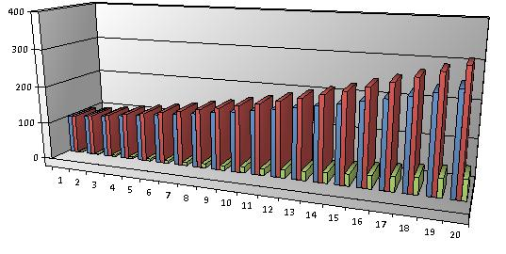
Séries financières

Slide 111
Création d’un Portefeuille
On veut acheter une collection de produits financiers de la table Produits
Dans la limite L de la somme donnée
Jusqu’à n produit (n = 3 p.ex.) par ensemble
On veut examiner jusqu’à k collections (k = 20 p.ex.) de prix (cumulé) le plus proche de L
En ordre descendant de prix
On peut choisir un même produit plusieurs fois pour former une collection
Plusieurs actions…
Notes:
Parler de l’achat de prêts ?

Slide 112
Création d’un Portefeuille
Produits
P# | prix
p3 | 200
p1 | 200
p2 | 400
p3 | 200
p4 | 100
p6 | 100
p5 | 300
p8 | 300
p7 | 400
p10 | 200
p12 | 300
p13 | 300

Slide 113
Création d’un Portefeuille
Parameters [Investissement ?] Integer;
select TOP 20 * FROM (SELECT P.[p#] as Produit1, "" as Produit2, "" as Produit3, P.prix as PrixCumulé, "" as Prix1, "" as Prix2, "" as Prix3, 1 as Nbre, [Investissement ?] as Investissement FROM Produits P where p.prix <= [Investissement ?]
Union
SELECT X.[p#] as Produit1, Y.[p#] as Produit2, "" as Produit3, X.prix+Y.prix as PrixCumulé, X.prix as Prix1, Y.prix as Prix2, "" as Prix3, 2 as Nbre, [Investissement ?]
FROM Produits X, Produits Y where X.prix+Y.prix <= [Investissement ?] and X.[p#] <= Y.[p#] )
union
SELECT X.[p#] as Produit1, Y.[p#] as Produit2, Z.[p#] as Produit3, X.prix+Y.prix+Z.prix as PrixCumulé, X.prix as Prix1, Y.prix as Prix2, Z.prix as Prix3, 3 as Nbre, [Investissement ?]
FROM Produits X, Produits Y, Produits Z where X.prix+Y.prix+Z.prix <= [Investissement ?] and X.[p#] <= Y.[p#] and Y.[p#] <= Z.[p#]
ORDER BY 4 desc, 8, 1,2,3

Slide 114
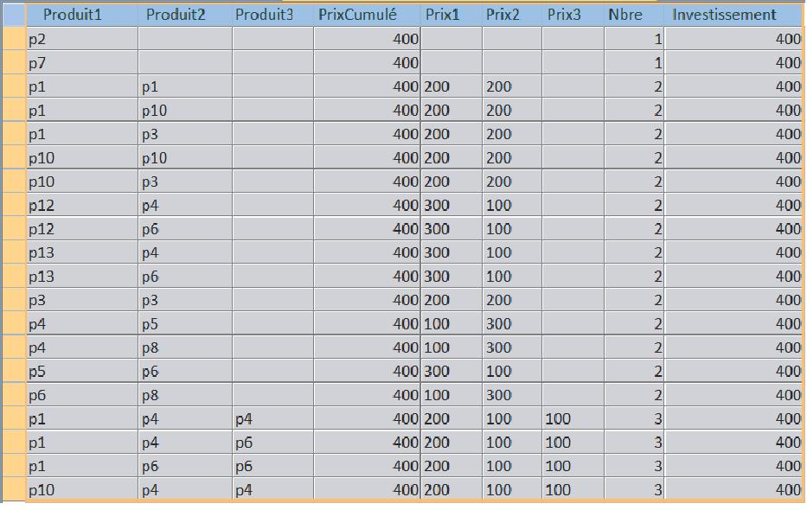
Création d’un Portefeuille

Slide 115
Création d’un Portefeuille Discussion
Pourquoi la requête est comme elle est ?
Comment elle changerait
Si l’on ne pouvait pas choisir un même produit dans la collection ?
Si l’on devait présenter au max X meilleures propositions d’un produit, Y de 2 et Z de 3 à la fois ?

Slide 116
Création d’un Portefeuille Discussion
Si Produit a 10 000 produits, combien d’opérations d’accès à un tuple faudrait-t-il à 1ère vue ?
Peut-on espérer n = 4 ou 5 ?
Autres domaines d’applications du problème?
Avez-vous entendu parler de problèmes du « sac à dos » ?
Pour en savoir + : Top k Knapsack Joins. W. LITWIN & Th. Schwarz. BDA 2010 Toulouse.

Slide 117
ROLLUP (DB2 & SQL-Server)
Groupements multiples (super-groupes) selon une dimension
l ’ordre des attributs dans la clause a l ’importance
les attributs sont progressivement « oublies » de droite à gauche
Remplace plusieurs requêtes GROUP BY
SELECT p#, sum (qty) as tot-qty from S,SP, P
WHERE SP. P# = P.P# AND SP. S# = S.S#
GROUP BY ROLLUP (P#, S.CITY, COLOR)
HAVING tot-qty > 100 ;
Problèmes avec des nulls que l’on verra plus tard

Slide 118
CUBE (DB2 & SQL-Server)
Groupements multiples selon toutes les dimensions
l ’ordre des attributs dans la clause n ’a pas d ’importance
les attributs sont progressivement « oublies » de droite à gauche
Remplace plusieurs requêtes GROUP BY
SELECT p#, sum (qty) as tot-qty from S,SP, P
WHERE SP. P# = P.P# AND SP. S# = S.S#
GROUP BY CUBE (P#, S.CITY, COLOR)
HAVING tot-qty > 100 ;
Problèmes avec des nuls que l’on verra plus tard
Opération bien plus chère que Rollupe N, pour N attributs

Slide 119
GROUPING SETS
On indique explicitement les groupes
entre (..)
le groupe () est constitué de toute la table
SELECT p#, sum (qty) as tot-qty from S,SP, P
WHERE SP. P# = P.P# AND SP. S# = S.S#
GROUP BY GROUPING SETS ((P#, S.CITY, COLOR), (P#, COLOR), ())
HAVING tot-qty > 100 ;
Problèmes avec des nuls que l’on verra plus tard

Slide 120
Rollup, Cube, Grouping Sets sous MsAccess
Il y en a pas
On peut simuler ces manipulations en utilisant
GROUP BY
UNION ALL
ORDER BY
Peut être laborieux pour le CUBE

Slide 121
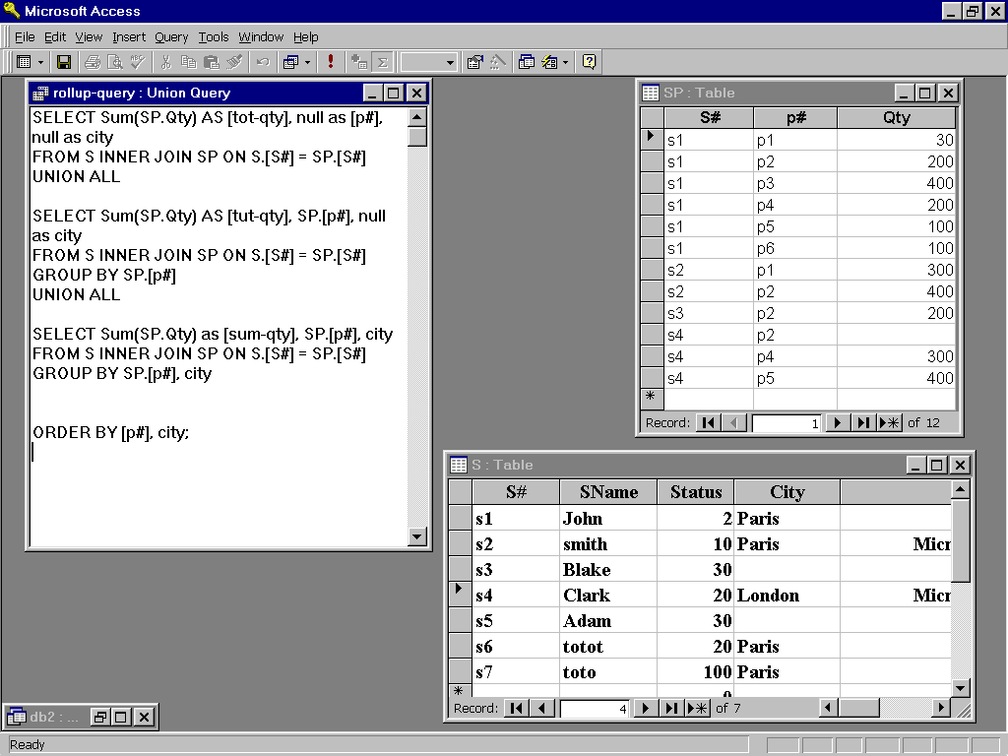
ROLLUP
Remarquez le « null as city»

Slide 122
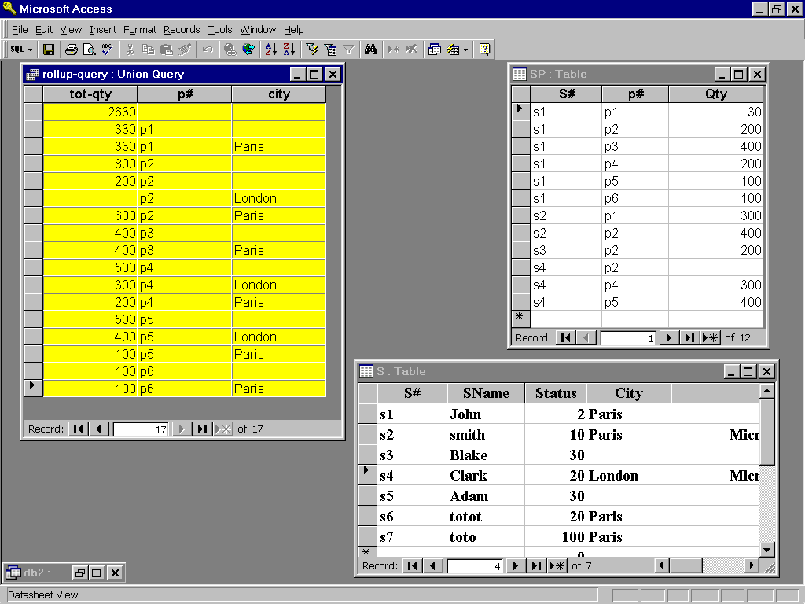
ROLLUP

Slide 123
ROLLUP
Une solution pour
l ambiguïté
de certains nuls ?
Et le CUBE ?

Slide 124
Autres Opérations Utiles
Chasse aux valeurs inconnues
Dépendances Fonctionnelles
Interpolation (linéaire…)
Echelle logarithmique d’abscisses
Fonctions scalaires log, int, floor..
Livre de Tropashko (cours 1)
Symbolic Data Analysis. Billiard & Diday Wiley (publ.)

Slide 125
Sous-Tables Paramétrées
La requête de sous-table de MsAccess peut être paramétrée
On voit, par exemple pour SP, la fraction que représente la pièce examinée, soit P2, par rapport au total QTY, également visible, pour chaque fournisseur de la pièce
Seulement pour les fractions plus grandes qu’un minimum paramétré

Slide 126
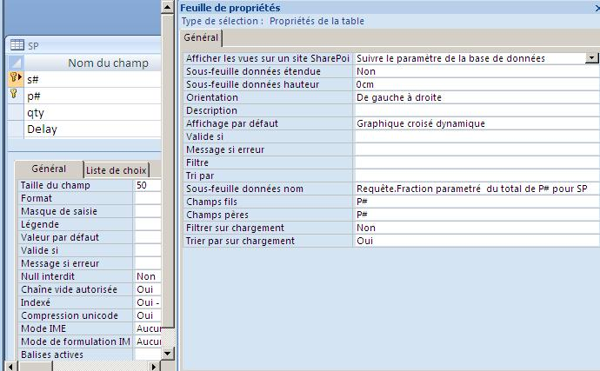
Sous-Tables Paramétrées
Définition de la sous-table
Noter le champs de liaison père/fils

Slide 127
Sous-Tables Paramétrées

Slide 128
Sous-Tables Paramétrées

Slide 129
Sous-Tables Paramétrées

Slide 130
Sous-Tables Paramétrées

Slide 131
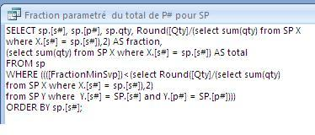
Sous-Tables Paramétrées
La requête elle-même est un peu complexe
Voir le cours SQL Avancé

Slide 132
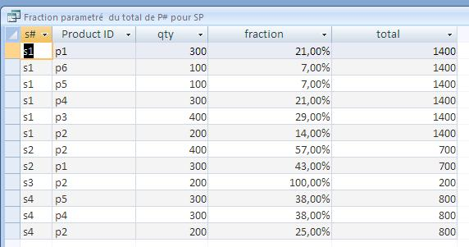
Sous-Tables Paramétrées
Exécution autonome

Slide 133
Liste de Choix Multibase
« Liste de choix » dans la définition d’un attribut peut être multibase
Un fournisseur dans la base S-P ne pourrait être choisi que dans une ville d’un client de Northwind
Un code postal dans la base Clients devrait être dans la base nationale de codes postaux
….

Slide 134
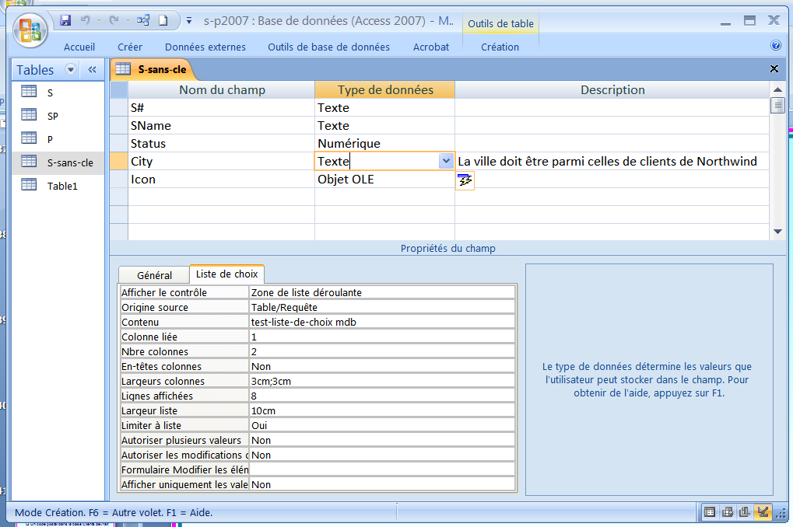
Liste de Choix Multibase
Requête :Test-liste-de-choix mdb
SELECT C.[City], C.ContactName
FROM [northwind2000].customers AS C
ORDER BY C.City, C.ContactName;

Slide 135
Liste de Choix Multibase Résultat
On ne peut pas déclarer la requête MBD directement
Pourqoui ?
Très bonne question à Microsoft

Slide 136
Clauses COMPUTE & FOR BROWSE (SQL Server)
expression générale de sélection:
SELECT [DISTINCT] attribut(s)
FROM table(s)
[WHERE condition]
[GROUP BY [ROLLUP | CUBE] field(s) ]
[HAVING condition ]
[ORDER BY attribute(s)] [COMPUTE row-agg (colonne), [row-agg (colonne)]... BY (colonne), [(colonne)]...] [FOR BROWSE]
Clause FOR BROWSE permet une MAJ de données dynamiquement visualisées

Slide 137
Compute
select title, type, price, advance from titles where ytd_sales is not null order by type desc compute AVG(price), SUM(advance) by type compute SUM(price), SUM(advance) go
title type price advance fifty years... trad_cook 11.95 4000 Onions.. trad_cook 20.95 7000 Sushi... trad_cook 14.99 8000 avg 15.96 sum 19000 title type price advance Computer... psychology 21.95 7000 ... psychology .... .... avg 15.96 sum 19000 sum sum 236.00 88400

Slide 138
Fonctions Agrégat pour OLAP DB2
CountBig
Pour le nombre de tuples > 2**31
Covariance
entre des attributs ou des expressions de valeur
Correlation
entre des attributs ou des expressions de valeur
Regression functions
10 fonctions
Les paramètres de la droite de régression entre des attributs ou des expressions de valeur
Rank, Dense_Rank
Rank en présence de duplicata : 1,2,2,4,4,6…
Dense_Rank en présence de duplicata : 1,2,2,3,3,4…

Slide 139
Fonctions Agrégat pour OLAP DB2
Fonctions spécifiques à DB2 Data Warehouse Center:
Analyse de la variance (ANOVA)
Distributions de Fisher-F
Valeur P
Sous-totaux par période de temps
Test de Chi-carré
Statistique T pour n paires de valeurs et à partir du coeff. de corrélation r
T = r * ((n – 2 ) / (1 - r ² ))^{0.5}
T ≠ 0 indique une corrélation entre les attributs

Slide 140
Fonctions Agrégat pour OLAP Teradata
RANK
CSUM (Cumulative (Running) Sums)
MAVG and MSUM
MDIFF (Moving Difference)
QUANTILE
QUALIFY
SAMPLE

Slide 141
SELECT EmployeeName, (HireDate - DATE) AS ServiceDays,
RANK ( ServiceDays ) as Seniority FROM Employee
ORDER BY EmployeeName;
EmployeeName Service Days Seniority
Robyn Baker 9931 2
Nick Garrison 9931 2
Kyle McVicker 9408 5
Eva O’Malley 10248 1
Norma Powers 9409 4

Slide 142
SELECT Item, SalesDate, CSUM(Revenue,Item,SalesDate) as CumulativeSales FROM
(SELECT Item, SalesDate, Sum( Sales ) as Revenue FROM DailySales
WHERE StoreId=5 AND SalesDate Between ‘1/1/1999’ and ‘1/31/1999’
GROUP BY Item, SalesDate) AS ItemSales
ORDER BY SalesDate ;
Item SalesDate CumulativeSales
InstantCOW 01/01/1999 972.99
InstantCOW 01/02/1999 2361.99
InstantCOW 01/03/1999 5110.97
InstantCOW 01/04/1999 7793.91

Slide 143
SELECT MarketDay,ClosingPrice, MAVG(ClosingPrice,50,MarketDay) as XYZAverage
FROM MarketDailyClosing
WHERE Ticker = ‘XYZ’
ORDERBY MarketDay;
MarketDay ClosingPrice XYZAverage
12/27/1999 89 1/16 85 1/2
12/28/1999 91 1/8 86 1/16
12/29/1999 92 3/4 86 1/2
12/30/1999 94 1/2 87

Slide 144
SELECT MarketWeek, WeekVolume, MDIFF (WeekVolume,1,MarketWeek)asXYZVolumeDiff
FROM (SELECT MarketWeek, SUM(Volume) as WeekVolume
FROM MarketDailyClosing WHERE Ticker = ‘XYZ’
GROUP BY MarketWeek)
ORDERBY MarketWeek;
MarketWeek WeekVolume XYZVolumeDiff
11/29/1999 9817671 ?
12/06/1999 9945671 128000
12/13/1999 10099459 153788
12/20/1999 10490732 391273
12/27/1999 11045331 554599

Slide 145
SELECT Item, Profit, QUANTILE( 10, Profit ) as Decile
FROM (SELECTItem,Sum(Sales)—(Count(Sales)*ItemCost) asProfit
FROM DailySales, Items WHERE DailySales.Item = Items.Item
GROUP BY Item) AS ItemProfit;
Item Profit Decile
High Tops 97112 9
Low Tops 74699 7
Running 69712 6
Casual 28912 3
Xtrain 100129 9

Slide 146
SELECT Item, Profit, QUANTILE( 100, Profit ) AS Percentile
FROM (SELECT Item,Sum(Sales) — (Count(Sales)* Items.ItemCost) as Profit FROM DailySales, Items
WHERE DailySales.Item = Items.Item
GROUP BY Item) AS ItemProfit
QUALIFY Percentile = 99;
Item Profit Percentile
Fat Free Ice Cream 10.79 99
Sugar Free Ice Cream -100.55 99
Fake Chocolate Ice Cream -1110.67 99
Fat/Sugar Free Ice Cream -2913.88 99
Fake Ice Cream -4492.12 99

Slide 147
SELECT customer_id, age, income, marital_status, …, SAMPLEID FROM customer_table SAMPLE 0.6, 0.25, 0.15
customer_id age income marital_status ... SAMPLEID
1362549 17 0 1 1
1362650 21 17804 2 1
1362605 34 16957 2 1
1362672 50 16319 2 3
1362486 76 10701 3 1
1362500 40 56708 1 3
1362489 35 55888 3 2
1362498 60 9849 2 1
1362551 27 23085 1 1
1362503 18 5787 1 .. 2

Slide 148
Fermeture transitive
Considère la table COURS (CNOM, PNOM, NMIN) contenant les cours et leur pré-requis avec les notes minimales pour l ’admission en cours
ex. (BDs, Str-Ph, 15)
Tout PNOM est une clé étrangère avec CNOM comme clé primaire ailleurs dans COURS
Un cours peut avoir plusieurs pré-requis
Trouver les noms de tous les pré-requis de cours CNAME = ‘ BDs ’
y compris les pré-requis de pré-requis etc.
C ’est le calcul de la fermeture transitive
Impossible encore sous MsAccess, SQL Server =< 6.5, Oracle, Informix…
Possible sous DB2, à partir de V 5.0

Slide 149
Fermeture transitive (DB2)
WITH PRQ (CNOM, PNOM) AS
((SELECT CNOM, PNOM FROM COURS
WHERE CNOM = ‘ BDs ’)
UNION ALL
(SELECT C.CNOM, C.PNOM FROM PRQ AS P, COURS AS C WHERE C.CNOM = P.PNOM))
SELECT DISTINCT PNOM FROM PRQ
La requête récursive s exécute tant que la sélection dans PRQ avec PRQ courant n’est pas vide.
Requête initiale
Requête récursive
Requête finale

Slide 150
Fermeture transitive
Requête initiale (préreq. de BDs
COURS
1ere exécution de la Requête récursive (préreq. de BDs)
2eme exécution de la Requête récursive (préreq. de préreq. de BDs)
3eme exéc. de la RR (préreq. de préreq. de préreq. de BDs) etc.

Slide 151
Fermeture transitive
CNOM PNOM
BDs StPh
Bds Lprg
CNOM PNOM NMIN
BDs StPh 15
BDs LPrg 12
StPh InfG 13
InfG Math 11
Lprg InfG 12

Slide 152
Fermeture transitive
CNOM PNOM
BDs StPh
Bds Lprg
CNOM PNOM NMIN
BDs StPh 15
BDs LPrg 12
StPh InfG 13
InfG Math 11
Lprg InfG 12
StPh InfG Lprg InfG

Slide 153
Fermeture transitive
CNOM PNOM
BDs StPh
Bds Lprg
CNOM PNOM NMIN
BDs StPh 15
BDs LPrg 12
StPh InfG 13
InfG Math 11
Lprg InfG 12
StPh InfG Lprg InfG
InfG Math InfG Math

Slide 154
Fermeture transitive
CNOM PNOM
BDs StPh
Bds Lprg
CNOM PNOM NMIN
BDs StPh 15
BDs LPrg 12
StPh InfG 13
InfG Math 11
Lprg InfG 12
StPh InfG Lprg InfG
InfG Math InfG Math
PNOM
StPh
InfG
Math

Slide 155
Fermeture transitive
Trouver aussi les notes minimales nécessaires
Autres applications
Tous les subordonnées d ’un chef
EMPL (E#, ENOM, CHEF)
Toutes les composantes PMIN de pièces composées
COMP (PMAJ#, PMIN#)
Tous les descendants / ascendants d ’une personne
Toutes les participations d ’une entreprise
Limite d’application
Pas de cycles entre les attributs sélectionnes
pour que l ’on a la fermeture transitive (point fixe)
ex. pas de participations réciproques

Slide 156
Fermeture transitive MsAccess
Il faut simuler
par CREATE TABLE PRQ
avec la création de clé primaire
Insert into PRQ .. select … from COURS...
Insert into PRQ .. select … from PRQ, COURS…
exécuté interactivement ou par programme jusqu'à ce que le point fixe est atteint
Select … FROM PRQ…
A compléter par vos soins

Slide 157
FIN

